Slide 1
BÀI 1
RÁP MẠCH CẢM BIẾN TỪ

Slide 2
KHÁI QUÁT VỀ CHỨC NĂNG CỦA SENSOR
NHIỆT
Nhiệt độ thay đổi
ÁNH SÁNG
Tín hiệu điện
Ánh sáng thay đổi
SENSOR
TỪ
Từ trường thay đổi

Slide 3

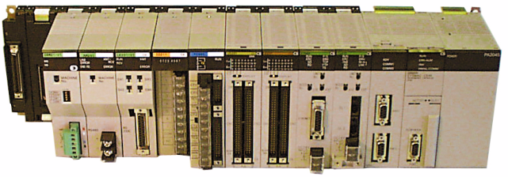

Ứng Dụng Sensor Trong Hệ Thống Điều Khiển Tự Động
Sensor
PLC
Box Rejecter
Conveyor
Motor
q
Sensor
PLC
Conveyor/ Rejecter
INPUT
CONTROL
OUTPUT

Slide 4


SENSOR
Phần 1:
CẢM BIẾN TIỆM CẬN

Slide 5
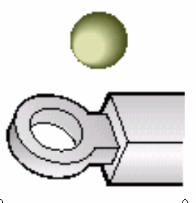
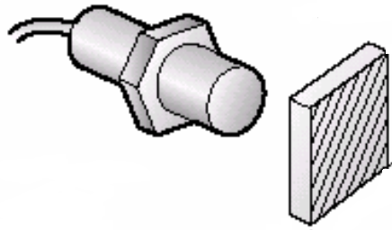
Cảm Biến Tiệm Cận
Đặc điểm:
  Phát hiện vật không cần tiếp xúc, không tác động lên vật, khoảng cách xa nhất tới 30mm.
  Hoạt động ổn định, chống rung động và chống shock tốt.
  Tốc độ đáp ứng nhanh, tuổi thọ cao (so với limit switch).
  Đầu sensor nhỏ có thể lắp ở nhiều nơi.
  Có thể sử dụng trong môi trường khắc nghiệt.
Vật Cảm Biến
Vật Cảm Biến
Cảm Biến
Cảm Biến

Slide 6
Cảm Biến Tiệm Cận
Loại
Cảm Ứng Từ
Loại
Điện Dung

Slide 7
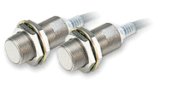
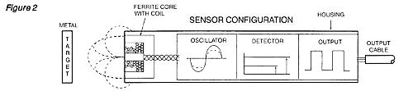
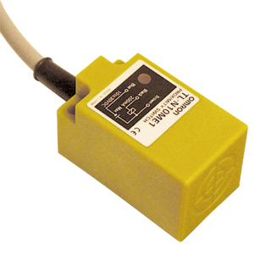
Cảm Biến Tiệm Cận
Loại 1: Cảm Ứng Từ
Nguyên Tắc Hoạt Động:
Từ trường do cuộn dây của sensor tạo ra sẽ thay đổi khi tương tác với vật thể kim loại (do đó chỉ phát hiện được vật thể kim loại).

Slide 8

ĐẾM LON BIA SẢN XUẤT TRONG NGÀY
APPLICATION
Phát hiện và đếm lon bia sản xuất trong từng ca sản xuất?
Sử dụng sensor tiệm cận loại cảm ứng từ E2E của Omron để phát hiện lon bia nhôm. Tín hiệu từ sensor xuất ra khi phát hiện lon nhôm được đưa về bộ đếm counter, counter sẽ hiển thị chính xác số lượng lon bia sản xuất trong từng ca
SOLUTION

Slide 9
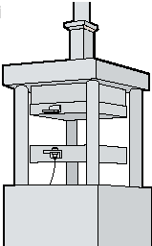
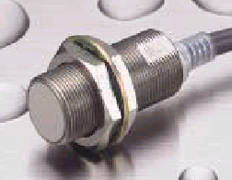
GIÁM SÁT HOẠT ĐỘNG CỦA KHUÔN DẬP
APPLICATION
Phát hiện và đếm số lần khuôn dập được trong ngày?
Sử dụng sensor tiệm cận loại cảm ứng từ E2E của Omron để phát hiện và đếm số lần khuôn dập trong ngày một cách chính xác.
SOLUTION
E2E
Chỉ phát hiện sắt từ

Slide 10
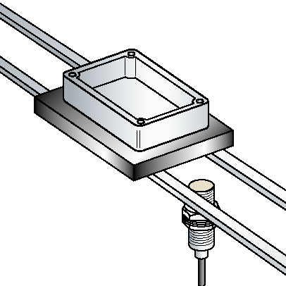
PHÁT HIỆN PALETTE ĐI NGANG QUA
APPLICATION
Phát hiện sản phẩm để trong palette sắt?
Trong các ứng dụng phát hiện có/ không có vật kim loại sắt từ, cảm biến tiệm cận E2E của Omron là sự lựa chọn tốt nhất.
SOLUTION
E2E
Chỉ phát hiện sắt từ

Slide 11
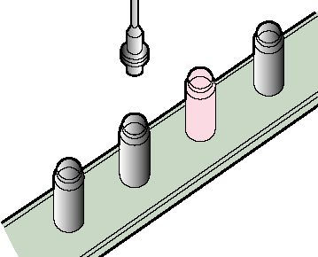
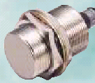
PHÁT HIỆN LON NHÔM
APPLICATION
Loại các lon không phải lon nhôm ra khỏi băng chuyền?
Trong một số ứng dụng cần phân loại giữa nhôm và các kim loại khác, cảm biến loại chỉ phát hiện nhôm/đồng là sự lựa chọn tinh tế.
SOLUTION
Lon nhôm
E2EY
Lon thép
Lon nhôm
Lon nhôm
E2EY
Chỉ phát hiện nhôm/đồng

Slide 12
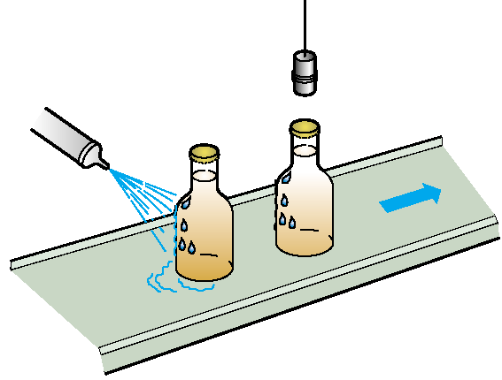

PHÁT HIỆN NẮP KIM LOẠI TRONG MÔI TRƯỜNG NƯỚC
APPLICATION
Phát hiện chai vô nắp kim loại, môi trường thật ẩm ướt?
Trong một số ứng dụng đòi hỏi sensor phải chịu được độ ẩm cao hoặc tiếp xúc trực tiếp với nước thì sử dụng sensor E2F là tốt nhất
SOLUTION
E2F
Cảm biến chịu nước

Slide 13
PHÁT HIỆN LON NHÔM
APPLICATION
Loại các lon không phải lon nhôm ra khỏi băng chuyền?
Trong một số ứng dụng cần phân loại giữa nhôm và các kim loại khác, cảm biến loại chỉ phát hiện nhôm/đồng là sự lựa chọn tinh tế.
SOLUTION
Lon nhôm
E2EY
Lon thép
Lon nhôm
Lon nhôm
E2EY
Chỉ phát hiện nhôm/đồng

Slide 14
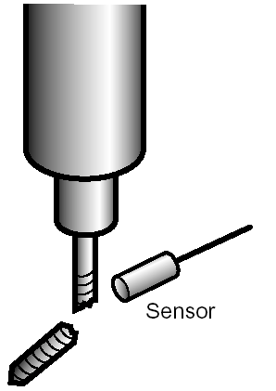
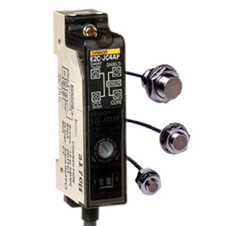
KIỂM RA GÃY MŨI KHOAN
APPLICATION
Xuất tín hiệu báo khi khoan bị gãy mũi?
OMRON SOLUTION
Trong trường hợp này vì mũi khoan khá nhỏ nên việc sử dụng sensor có bộ khuếch đại rời là thích hợp nhất
Loại bộ khuếch đại rời

Slide 15

NHẬN BIẾT GIA VỊ TRONG GÓI NHÔM
APPLICATION
Các gói gia vị hoặc thuốc được đưa vào các gói bằng nhôm lá. Cần kiểm tra xem đã có gia vị trong gói chưa?
SOLUTION
Sử dụng sensor tiệm cận có đầu ra analog (4 → 20mA) và bộ xử lý tín hiệu thông minh K3- để tính độ rộng. Từ đó có thể biết được là đã có gia vị trong gói nhôm lá chưa.
Heat Sealing
E2CA
OK
NG

Slide 16
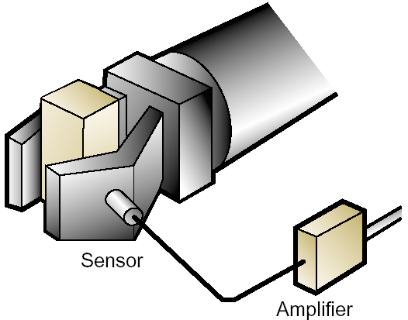
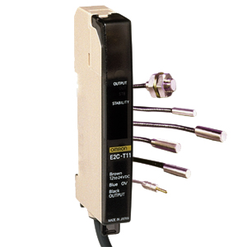
PHÁT HIỆN KHUÔN KẸP ĐÃ SÁT CHƯA
APPLICATION
Phát hiện khuôn kẹp trong môi trường nhiệt độ cao?
Cảm biến tiệm cận loại có bộ khuếch đại rời còn được sử dụng trong các ứng dụng phát hiện vật nhỏ hoặc khi nhiệt độ môi trường cao
SOLUTION
Loại bộ khuếch đại rời

Slide 17
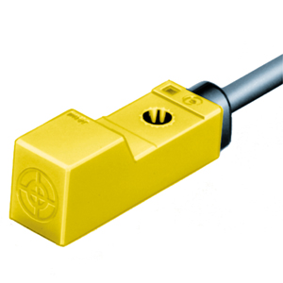
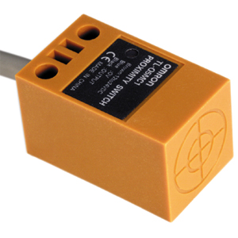
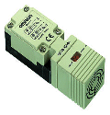
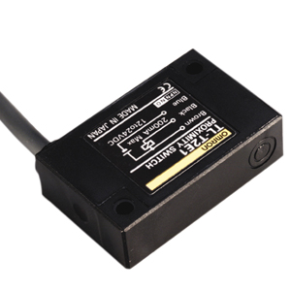
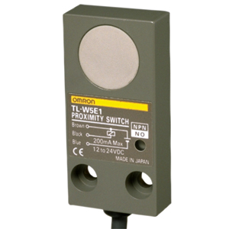
PHÁT HIỆN VẬT KIM LOẠI NHƯNG SỬ DỤNG SENSOR HÌNH CHỮ NHẬT
sensor hình chữ nhật thay thế sensor loại hình trụ
SOLUTION
có rất nhiều loại sensor dạng hình chữ nhật, giá thành thấp, ứng dụng giống loại hình trụ tròn

Slide 18
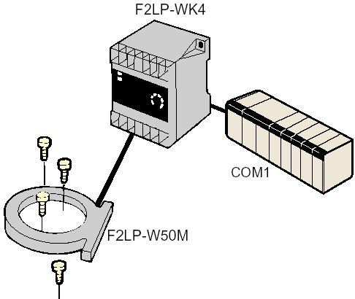
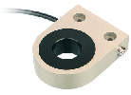

PHÁT HIỆN VẬT KIM LOẠI RƠI, KÍCH THƯỚC NHỎ
APPLICATION
Phát hiện vật kim loại rơi, kích thước nhỏ?
Khi vật kim loại rơi vào trong lòng sensor, sensor sẽ phát hiện và xuất tín hiệu mong muốn
SOLUTION

Slide 19
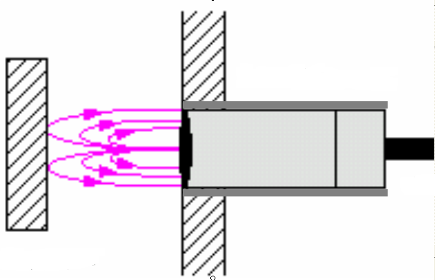
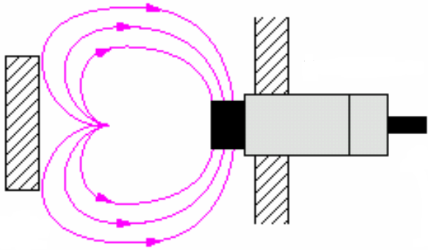
Phân Loại -Tiệm Cận Cảm Ứng Từ
Loại Có Bảo Vệ (Shielded):
Vật Cảm Biến
Từ trường được tập trung trước
mặt sensor nên ít bị nhiễu bởi
kim loại xung quanh, tuy nhiên
khoảng cách đo ngắn đi.
Sensor
Shielded
Loại Không Có Bảo Vệ (Un-Shielded):
Không có bảo vệ từ trường xung
quanh mặt sensor nên khoảng
cách đo dài hơn, tuy nhiên dễ bị
nhiễu của kim loại xung quanh.
Sensor
Un-Shielded
Vật Cảm Biến

Slide 20

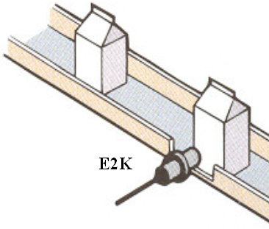

Cảm Biến Tiệm Cận
Loại 2: Cảm Ứng Điện Dung
Vật Cảm Biến
Nguyên Tắc Hoạt Động:
Phát hiện theo nguyên tắc tĩnh điện (sự thay đổi điện dung giữa vật cảm biến và đầu sensor), có thể phát hiện tất cả vật

Slide 21
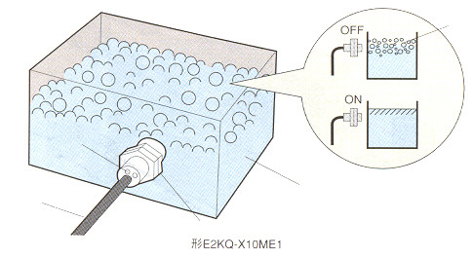
PHÁT HIỆN MỰC CHẤT LỎNG TRONG BỒN
APPLICATION
Phát hiện mực chất lỏng trong bồn mà không bị ảnh hưởng bởi bọt?
Sử dụng sensor loại điện dung với nút điều chỉnh độ nhạy giúp triệt tiêu được ảnh hưởng của bọt khí.
SOLUTION
bọt
Điều chỉnh độ nhạy
Dây ra
Chất lỏng
E2KQ-X10ME1

Slide 22
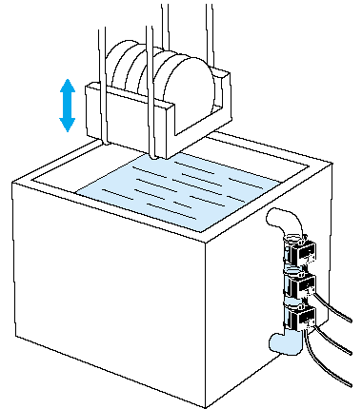
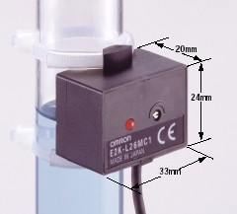
PHÁT HIỆN MỰC CHẤT LỎNG TRONG BỒN
APPLICATION
Phát hiện mực chất lỏng trong bồn?
Sử dụng ống nhựa kèm theo, mực nước trong bồn sẽ chính là mực nước trên ống nhựa, sensor họ E2K-L có thể phát hiện chính xác mực nước trong bồn và cho ra tín hiệu khi nước đầy, nước cạn
SOLUTION
E2K-L

Slide 23
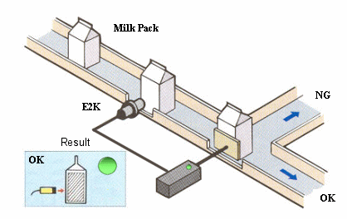
PHÁT HIỆN SỮA / NƯỚC TRÁI CÂY BÊN TRONG HỘP
APPLICATION
Phát hiện được sữa / nước trái cây bên trong hộp giấy
SOLUTION
E2K-C là sensor tiệm cận công suất lớn và có thể phát hiện được chất lỏng bên trong hộp hay không.
E2K

Slide 24
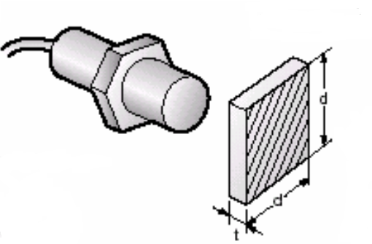
Các Thuật Ngữ Thường Sử Dụng
1. Vật Chuẩn (Standard Object):
Vật liệu
Hình dạng
Kích thước
Tốc độ
v..v..v..
Vật chuẩn ➔
Vật Chuẩn (Standard Object):
Một vật được xem là vật chuẩn nếu hình dạng, vật liệu, kích cỡ, v.v.v... của vật phải phù hợp để phát huy được các đặt tính kỹ thuật của sensor.

Slide 25
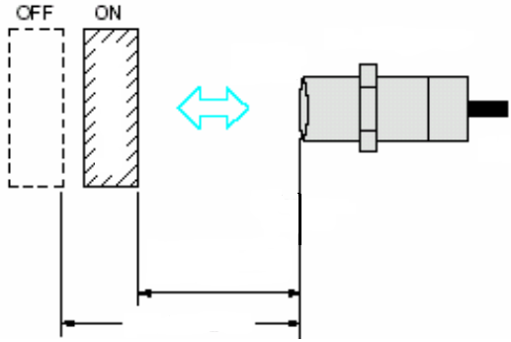
Các Thuật Ngữ Thường Sử Dụng
2. Khoảng Cách Phát Hiện (Detecting Distance):
Bề mặt
cảm biến
Cảm Biến
Tiệm Cận
Vật
Cảm
Biến
Khoảng Cách Phát Hiện
Khoảng Cách Reset
Khoảng cách phát hiện (Detecting distance):
Là khoảng cách từ bề mặt cảm biến ở đầu sensor tới vị trí vật chuẩn xa nhất mà sensor có thể phát hiện.

Slide 26
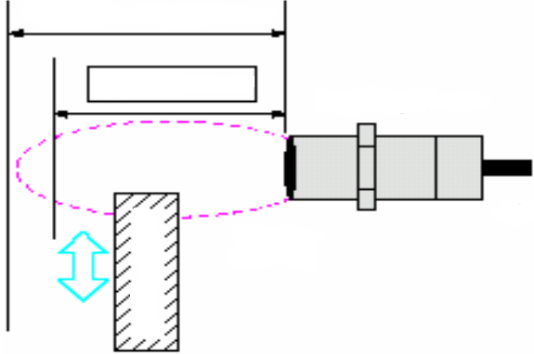
Khoảng Cách Phát Hiện Ước Lượng
Các Thuật Ngữ Thường Sử Dụng
3. Khoảng Cách Cài Đặt (Setting Distance):
Khoảng Cách Cài Đặt
Cảm Biến
Tiệm Cận
Bề mặt
cảm biến
Vật
Cảm
Biến
Khoảng cách cài đặt (Setting distance):
Là khoảng cách từ bề mặt cảm biến ở đầu sensor tới vị trí vật cảm biến để sensor có thể phát hiện vật ổn định (thường thì khoảng cách này bằng 70% → 80% khoảng cách phát hiện)

Slide 27
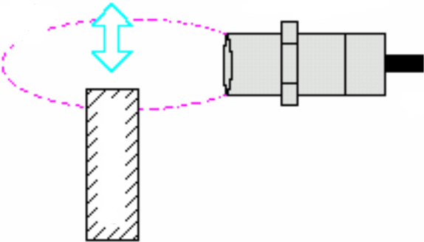
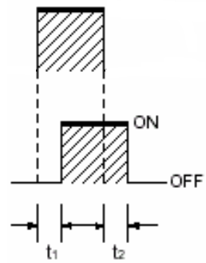
Các Thuật Ngữ Thường Sử Dụng
4. Thời Gian Đáp Ứng (Response Time):
Cảm Biến
Tiệm Cận
Dãi hoạt động
Bề mặt
cảm biến
Vật
Cảm
Biến
tr
Thời gian đáp ứng (Response Time):
t1 : Khoảng thời gian từ lúc đối tượng chuẩn chuyển động đi vào vùng phát hiện của sensor tới khi đầu ra sensor bật ON.
t2 : Khoảng thời gian từ lúc đối tượng chuẩn chuyển động đi ra khỏi vùng phát hiện của sensor tới khi đầu ra sensor tắt về OFF.
tr : thời gian đáp ứng

Slide 28
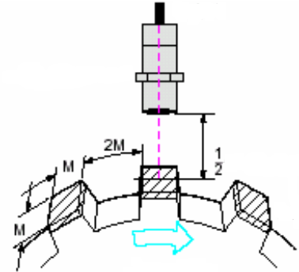

Các Thuật Ngữ Thường Sử Dụng
5. Tần Số Đáp Ứng (Response Frequency):
Cảm Biến
Tiệm Cận
khoảng cách cảm biến
Bề mặt
cảm biến
Vật Cảm Biến
Tần số đáp ứng f (Response Frequency):
Số lần tác động lặp lại khi vật cảm biến đi vào vùng hoạt động của sensor.

Slide 29
Khoảng Cách Đo - Các Yếu Tố Ảnh Hưởng
1. Vật Liệu Đối Tượng (Material):
Khoảng cách phát hiện
Đầu Sensor
Đầu Sensor
Vật
Vật
Kim loại không chứa sắt (nhôm, đồng, …)
Kim loại có từ tính (sắt, SUS, …)
Khoảng cách phát hiện của sensor phụ thuộc rất nhiều vào vật liệu của vật cảm biến.
Các vật liệu có từ tính hoặc kim loại có chứa sắt sẽ có khoảng cách phát hiện xa hơn các vật liệu không từ tính hoặc không chứa sắt.
Iron
Khoảng cách cảm biến (mm)
SUS
Brass
Aluminum
Copper
Độ dẫn của vật

Slide 30
Khoảng Cách Đo - Các Yếu Tố Ảnh Hưởng
2. Kích Cỡ Của Đối Tượng (Size):
Khoảng cách phát hiện
Đầu Sensor
Đầu Sensor
Vật
Vật
Kích thước vật lớn
Kích thước vật nhỏ
Nếu vật cảm biến nhỏ hơn vật thử chuẩn (test object), khoảng cách phát hiện của sensor sẽ giảm.

Slide 31
Khoảng Cách Đo - Các Yếu Tố Ảnh Hưởng
3. Bề Dày Của Đối Tượng (Size):
Với vật cảm biến thuộc nhóm kim loại có từ tính (sắt, niken, SUS, …), bề dày vật phải lớn hơn hoặc bằng 1mm.
Khoảng cách cảm biến
Đầu Sensor
Độ dày vật
Vật
Với vật cảm biến không thuộc nhóm kim loại có từ tính, bề dày của vật càng mỏng thì khoảng cách phát hiện càng xa

Slide 32
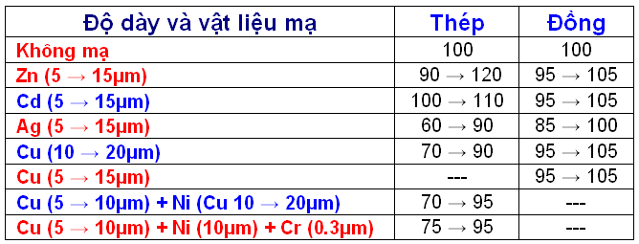
Khoảng Cách Đo - Các Yếu Tố Ảnh Hưởng
4. Lớp Mạ Bên Ngoài Của Vật (Plating):
Nếu vật bị mạ, khoảng cách cảm biến của vật sẽ bị ảnh hưởng

Slide 33
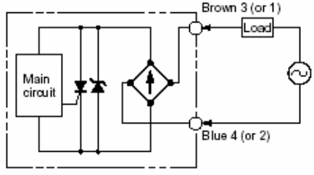
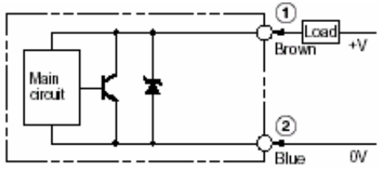
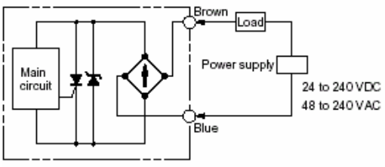
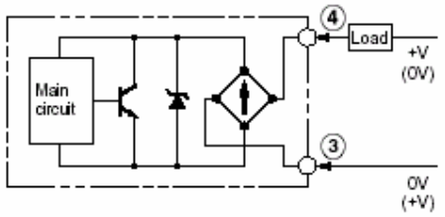
Các Loại Đầu Ra – Cách Mắc Tải
Loại đầu ra AC 2 dây
Loại đầu ra DC 2 dây có cực
Loại đầu ra AC/DC 2 dây
Loại đầu ra DC 2 dây không cực

Slide 34
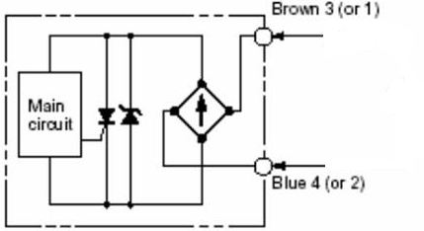
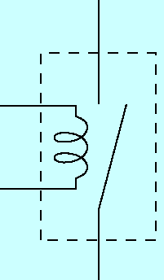
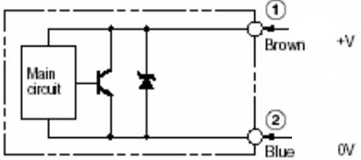
Cách Mắc Cảm Biến Loại 2 Dây Với PLC
Relay
24VDC
220VAC
~
COM
01
02
Loại AC 220V
PLC
Relay
24VDC
24VDC
COM
01
02
Loại DC 24V
PLC

Slide 35
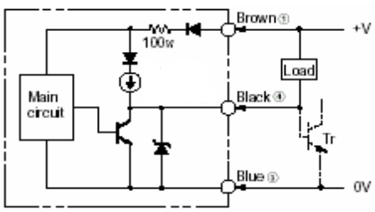
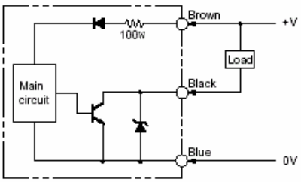
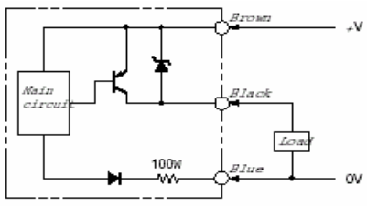
Các Loại Đầu Ra – Cách Mắc Tải
Loại DC 3 dây NPN
Loại DC 3 dây NPN cực C hở
Loại DC 3 dây PNP cực C hở

Slide 36
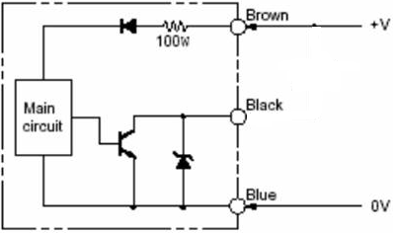
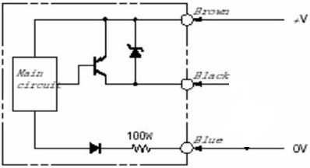
Cách Mắc Cảm Biến Với PLC
Loại DC 3 dây NPN
out
24VDC
01
02
COM
PLC
out
24VDC
COM
01
02
PLC
Loại DC 3 dây PNP

Slide 37



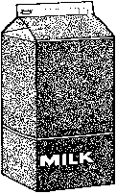





Chọn Cảm Biến Tiệm Cận – Những Điều Cần Lưu Ý
1. Vật Cảm Biến (Object):
a. Vật liệu, kích cỡ vật:
b. Bề mặt của vật:
Vật làm bằng vật liệu gì?
Hình dạng ?
Kích cỡ như thế nào?
Bề mặt của vật
có mạ không?
2. Hình dạng Sensor:

Slide 38





Chọn Cảm Biến Tiệm Cận - Những Điều Cần Lưu Ý
3. Ảnh Hưởng Môi Trường Xung Quanh:
Kim loại xung quanh
Vật cảm biến
4. Tần Số Đáp Ứng (Response Frequency):

Slide 39


Chọn Cảm Biến Tiệm Cận - Những Điều Cần Lưu Ý
5. Ảnh Hưởng Môi Trường Xung Quanh:
Nhiệt độ cao
Rung động mạnh Độ ẩm cao, …
6. Khoảng Cách Cảm Biến (Sensing Distance):
Khoảng cách từ cảm biến tới vị trí vật bằng 70% → 80% khoảng cách phát hiện
70% → 80%
100%

Slide 40


Chọn Cảm Biến Tiệm Cận - Những Điều Cần Lưu Ý
7. Tác Động Giữa Các Sensor Với Nhau:
Khi gắn 2 cảm biến tiệm cận gần nhau, hãy xem xét đến tác động tương hổ giữa chúng

Slide 41















Chuẩn IP:
Mức độ bảo vệ nước và các vật rắn tác động từ bên ngoài, dựa theo chuẩn của IEC (International Electrotechnical Commission)
IP 
Mức độ bảo vệ của chỉ số thứ 2
(Bảo vệ sự thâm nhập của nước)
0
Không bảo vệ
Mức độ bảo vệ của chỉ số thứ 1
1
Không hư hại nếu có tác động của nước rơi từ phía trên xuống (theo hướng thẳng đứng)
(Bảo vệ các vật rắn tác động từ bên ngoài)
0
Không bảo vệ
2
Không hư hại nếu có tác động của nước rơi từ phía trên xuống (theo hướng 15º so với phương thẳng đứng)
1
Bảo vệ chống va chạm với vật có Φ lớn hơn 50mm
3
Không hư hại nếu có tác động của nước rơi từ phía trên xuống (theo hướng 60º so với phương thẳng đứng)
2
Bảo vệ chống va chạm với vật có Φ lớn hơn 12.5mm
4
Không hư hại nếu có tia nước văng vào từ bất cứ hướng nào
3
Bảo vệ chống va chạm với vật có Φ lớn hơn 2.5mm
5
Không hư hại nếu có tác động của tia nước bắn mạnh trực tiếp từ bất cứ hướng nào từ xung quanh
4
Bảo vệ chống va chạm với vật có Φ lớn hơn 1mm
6
Không bị nước thấm vào nếu có tác động của tia nước bắn mạnh trực tiếp từ bất cứ hướng nào từ xung quanh
5
Bảo vệ chống khỏi bụi đảm bảo không làm ảnh hưởng đến hoạt động của thiết bị
7
Không bị nước thấm vào nếu nhúng vào nước (trong một số trường hợp nhất định)
6
Bảo vệ thiết bị
khỏi ảnh hưởng bụi
8
Sử dụng được nếu nhúng vào trong nước

Slide 42





Gỡ nắp đậy cao su ra và điều chỉnh potentialmeter
Chỉnh cho đến khi E2K-C On (không có vật)
Chỉnh đến khi E2K-C Off (vật nằm trong khoảng cách cảm biến của sensor)
E2K-C On
E2K-C On
Đặt Potential meter nằm giữa
E2K-C Off
1.5 vòng
E2K-C Off

Slide 43

CẢM BIẾN TỪ TL-Q2MC1

Slide 44

SƠ ĐỒ ĐẤU DÂY TL-Q2MC1

Slide 45
ĐẶC TÍNH KỸ THUẬT TL-Q2MC

Slide 46

TẢI LÀ RƠ LE KHÔNG DIODE BẢO VỆ

Slide 47

TẢI LÀ RƠ LE CÓ DIODE BẢO VỆ

Slide 48


KẾT NỐI CẢM BIẾN
VỚI PLC

Slide 49

KẾT NỐI CẢM BIẾN
VỚI CONTACTOR CÔNG SUẤT THẤP 24V DC

